Slide 1

CinemaBox - wep page
홍성준, 이민정, 최재경
Team 5 중앙정보기술

Slide 2
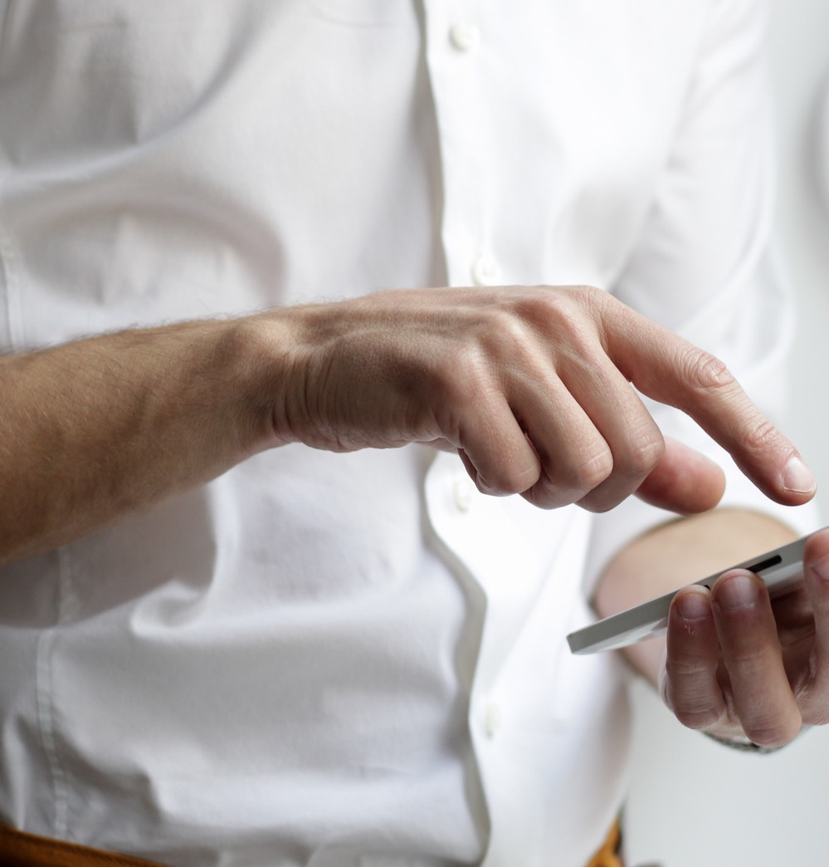
목차
프로젝트 개요
프로젝트 History
WebPage 구현
차후 업데이트 방향
Q&A
CinemaBox - web page
영화 예매 사이트

Slide 3

프로젝트 개요
CinemaBox - web page
영화 예매 사이트 제작
불필요한 광고를 없애고 UI를 단순화 하여 Web Page의 접근성을 높이는데 중점을둠
영화 예매 진행 후 포토티켓을 출력받아 소장 할 수 있게 만들고자함

Slide 4
개인별 프로젝트 History
2023.03.27 ~ 2023.03.31(제작 기간)
 | 월 | 화 | 수 | 목 | 금 | 비고
홍성준
이민정
최재경 | Main 페이지 구조 설계 | Main 페이지 제작 | End 페이지 제작 | Header Footer제작 | PPT 제작

Slide 5
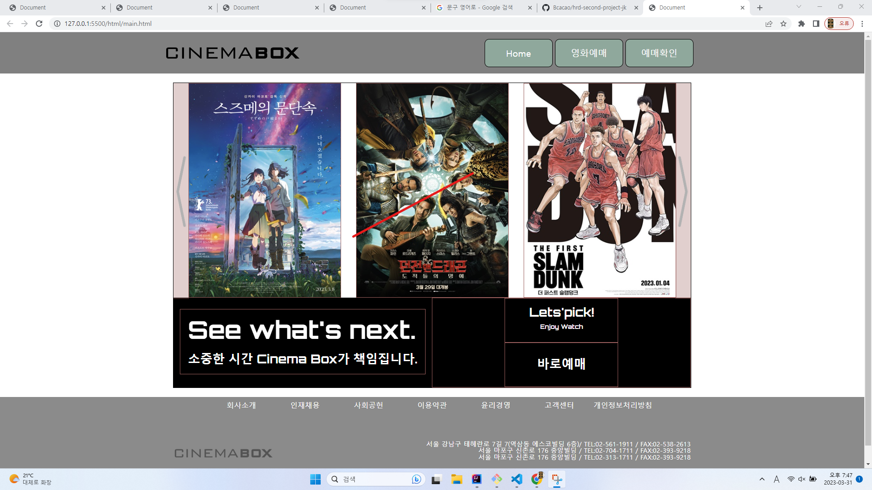
WebPage 구현
CinemaBox - main page

Slide 6
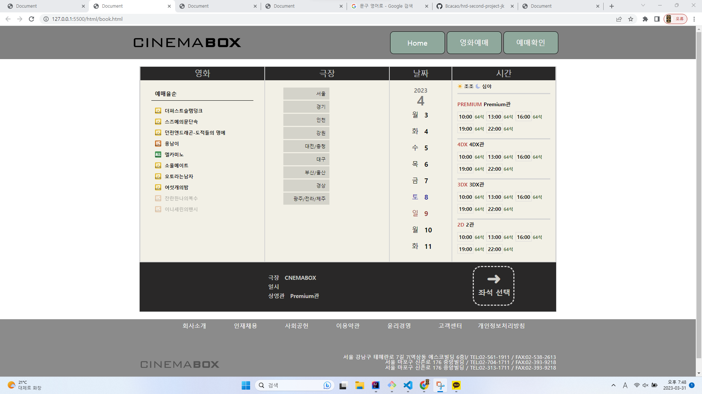
WebPage 구현
CinemaBox - book page

Slide 7
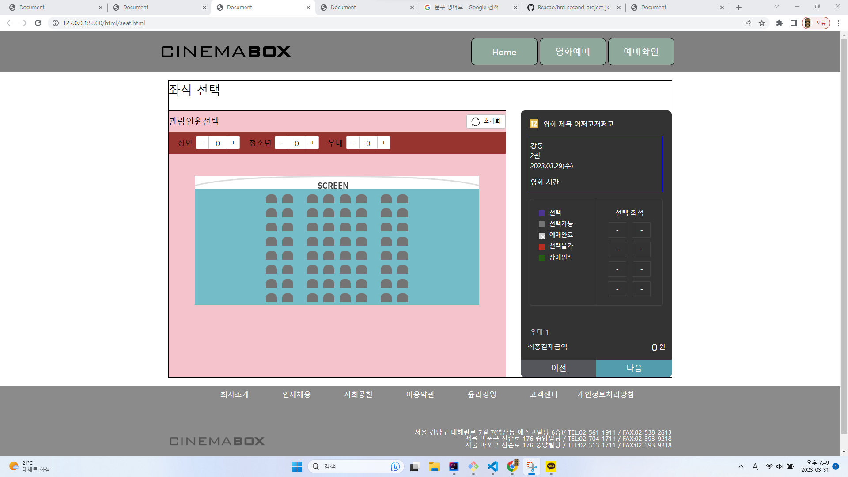
WebPage 구현
CinemaBox - seat page

Slide 8
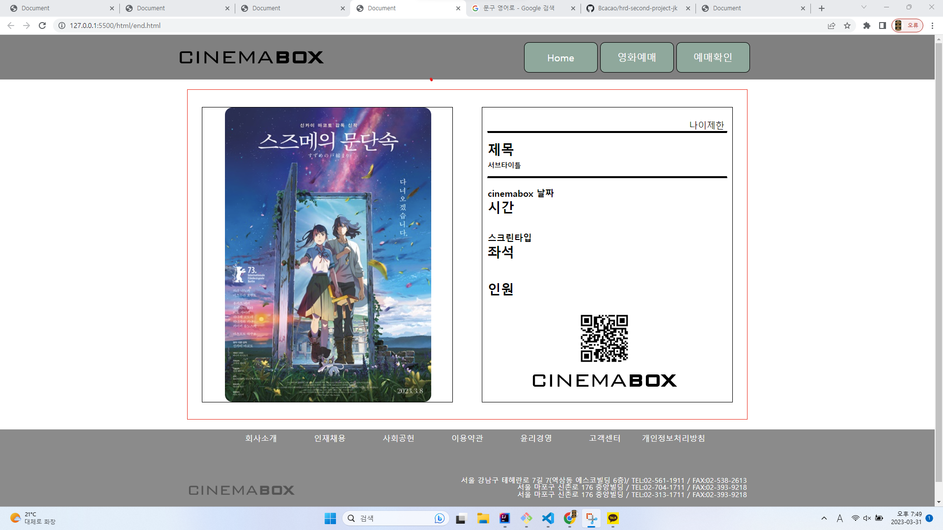
WebPage 구현
CinemaBox - end page

Slide 9
차후 업데이트 방향
CinemaBox - web page
Release Note
추가 예정인 Content
Nulla a erat eget nunc hendrerit ultrices eu nec nulla. Donec viverra leo aliquet, auctor quam id, convallis orci.
Sed in molestie est. Cras ornare turpis at ligula posuere, sit amet accumsan neque lobortis.
Maecenas mattis risus ligula, sed ullamcorper nunc efficitur sed.
Praesent venenatis quam tortor, viverra nunc rutrum.
Maecenas malesuada ultricies sapien sit amet pharetra.
Nunc tempus, risus sodales sodales hendrerit, arcu dolor commodo libero, a sollicitudin quam nulla quis lectus. In at porta mauris.

Slide 10

Q & A 질문해주세요!!
Team5
CinemaBox - web page

Slide 11



감사합니다!
Team 5
홍성준@gmail.com
이민정@gmail.com
최재경@gmail.com

